Slide 1
Picat
João Herique Faes Battisti Paulo Victor de Aguiar
Disciplina: Paradigmas de Programação

Slide 2
Sumário
História
Picat – Multiparadigma
Características PICAT
Tipos de Dados
Exemplos de Códigos
Uso da Linguagem Picat
Vantagens e Desvantagens
Comparações
Conclusão
Questionário

Slide 3
História
Foi criada em 2013 pelos cientistas da computação Neng-Fa Zhou e Jonathan Fruhman.
Utilizou o B-Prolog como base de implementação, e ambas utilizam regras lógicas na programação.
Picat 0.1 – Teve seu lançamento em Maio de 2013.
Picat 1.0 – Foi lançada Abril de 2015.
Sua atual versão é a 1.9 com lançamento em Maio de 2016

Slide 4
Picat é Multiparadigma
Imperativo
Funcional
Lógico

Slide 5
Linguagem Multiparadigma
Motivo de existencia dos paradigmas?
Velocidade de implementação
Velocidade de execução
Elegância do código

Slide 6
Linguagem Picat
A terminologia de picat segue as bases teóricas da linguagem Prolog.
Lógica de primeira-ordem onde objetos são chamados por Termos.
O destaque de Picat é a sua natureza declarativa, funcional, tipagem dinâmica, sintaxe simples mas poderosas.
PICAT é um anacronico onde cada letra representa uma característica marcante de sua funcionalidade.

Slide 7
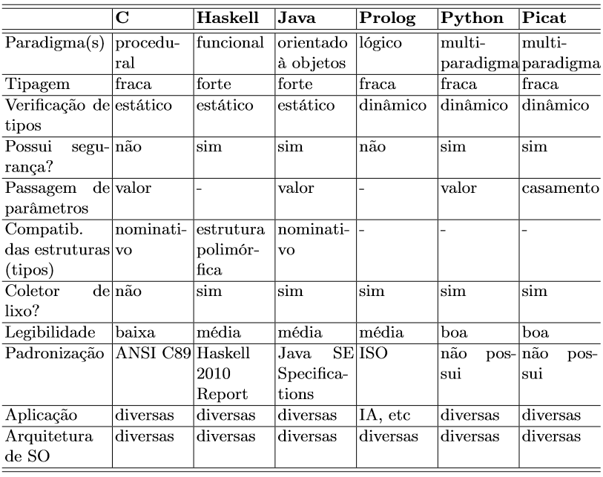
Comparações

Slide 8
Características P-I-C-A-T
Pattern-matching:
Utiliza o conceito de casamento padrão. Um predicado define uma relação e pode ter zero ou várias respostas. Uma função é um predicao especial que sempre retorna uma única resposta. Ambos são definidos com regras de Picat, e seus predicados e funções seguem as regras do casamento.

Slide 9
Características P-I-C-A-T
Intuitive:
O Picat oferece atribuições e laços de repetições para a programação dos dias de hoje. Uma variável atribuída pode imitar várias variáveis lógicas, alterado seu valor seguindo o estado da computação. As atribuições são úteis para associar os termos, bem como utilizadas nas estruturas de laços repretitivos.

Slide 10
Características P-I-C-A-T
Constraints:
Picat suporta a programação por restrições. Dado um conjunto de variáveis, cada uma possui um domínio de valores possíveis e restrições para limitar os valores a serem atribuídos nas variáveis. O objetivo é atribuir os valores que satisfaçam todas as restrições.

Slide 11
Características P-I-C-A-T
Actors:
Atores são chamadas orientadas a eventos. O Picat fornece regras de ação para descrever o comportamento dos atores. Eventos são postados através de canais e um ator pode ser conectado a um canal, afim de verificar ou processar seus eventos.

Slide 12
Características P-I-C-A-T
Tabling:
É possível guardar o resultado de certas operações na memória, permitindo que o programa acesse esse valor novamente invés de repetir a operações. Com isso oferece soluções imediatas para programação dinamicas em diversos problemas.

Slide 13
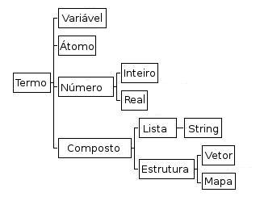
Tipos de Dados

Slide 14
Variável
As variáveis em Picat são similares as variáveis das matemática, pois ambas guardam valores. Diferentemente das linguagens imperativas, as variáveis em Picat não possuem um endereço simbólico na memória do computador.
Quando uma variável ainda não foi instanciada com um valor, ela fica em um estado livre. Uma vez quando for instanciada com um valor, ela terá a mesma identidade como se fosse um valor até que ela seja liberada de novo

Slide 15
Átomo
Um átomo é uma constante simbólica e seu nome pode ser representado tanto com aspas simples ou sem. Um átomo não pode ultrapassar uma linha de comando e seu nome tem um limite de mil caracteres.
Ex: x, x_1, ’a’, ’b1’

Slide 16
Numero
Um número é um átomo inteiro ou real. Um número inteiro pode ser representado na forma decimal, binária, octal ou hexadecimal.
Já o número real usa o ponto no lugar da virgula para separar os valores depois de zero como: 3.1415.

Slide 17
Exemplo com Números
Picat> A = 5, B = 7, number(A), number(B),
max(A, B) = Maximo, min(A, B) = Minimo.
A = 5
B = 7
Maximo = 7
Minimo = 5
yes

Slide 18
Termos Compostos
Um termo composto se divide entre listas, estruturas e outros tipos compostos derivado destes são: strings, vetores e mapas. Entretanto, ambos tem seus elementos acessados via casamento de padrões de fatos, predicados e funções.

Slide 19
Listas
A forma de uma lista reúne um conjunto de termos e os coloca dentro de colchetes: [t1; t2; :::; tn]. Veja o exemplo:

Slide 20
Listas
Picat> A=[1,2,3], list(A), length(A)=L_A, B= [4,5,6], list(B),
length(B) = L_B, A ++ B = C, list(C), length(C) = L_C.
A = [1,2,3]
L_A = 3
B = [4,5,6]
L_B = 3
C = [1,2,3,4,5,6]
L_C = 6
yes

Slide 21
Estruturas
A forma de uma estrutura é definida como $s(t1, t2, ..., tn),onde s é um átomo e $ é usado para diferenciar uma função. Seus principais elementos são o nome da estrutura que é o átomo que fica na frente e a aridade (número de argumentos do predicado). Veja o exemplo:

Slide 22
Estruturas
Picat> N = $(1,2,3,4,5), struct(N), arity(N) = Aridade,
to_list(N) = Lista.
N = (1,2,3,4,5)
Aridade = 2
Lista = [1,(2,3,4,5)]
yes

Slide 23
Exemplos de Códigos

Slide 24
Usos
A linguagem Picat pode ser utilizada para diversas funções:
Acadêmica
Industrial
Pesquisas

Slide 25
Sistema de Programação
Picat é uma linguagem de multiplataforma, disponível em qualquer arquitetura de processamento e também de sistema operacional
Utiliza a extensão .pi em seus arquivos de código fonte.
Existem 2 modos de utilização do Picat: Modo linha de comando e Modo Interativo.

Slide 26
Vantagens
Enfatiza uma visão moderna e controlável em seu mecanismo de backtracking
Clareza em construir regras declarativas
Funções disponíveis numa sintaxe análoga a Haskell com um ambiente de programação análogo ao Python
Biblioteca é organizada em módulo a exemplo de Haskell e Python

Slide 27
Desvantagens
Manteve as letras maiúsculas para variáveis, como feito no B-Prolog.
A geração de um código executável ainda não é puro, ela ainda se encontra em desenvolvimento
As estruturas de repetição, comparadas com outras imperativas, ficam com uma sintaxe diferente.

Slide 28
Conclusão
PICAT é uma linguagem nova (2013), desconhecida, revolucionária e com um futuro promissor para áreas de pesquisas e utilização comercial.
Atualmente há pouco material disponível e uma comunidade pequena de usuários, mas existe um site atualizado e mantido por Hakan Kjellerstrand e um fórum de discussão no próprio site que está cada dia mais ativo, graças ao crescimento de usuários desta linguagem.

Slide 29
Referências
https://github.com/claudiosa/CCS/tree/master/picat
http://picat-lang.org/

Slide 30
Questionário
Qual característica do P.I.C.A.T é mais chamativa?
Em quais aplicações você usaria P.I.C.A.T?
Quais são os pontos positivos e negativos do P.I.C.A.T que você identifica?
Se pudesse melhorar algo no P.I.C.A.T, o que melhoraria?
O P.I.C.A.T pode substituir alguma linguagem?

